Slide 1
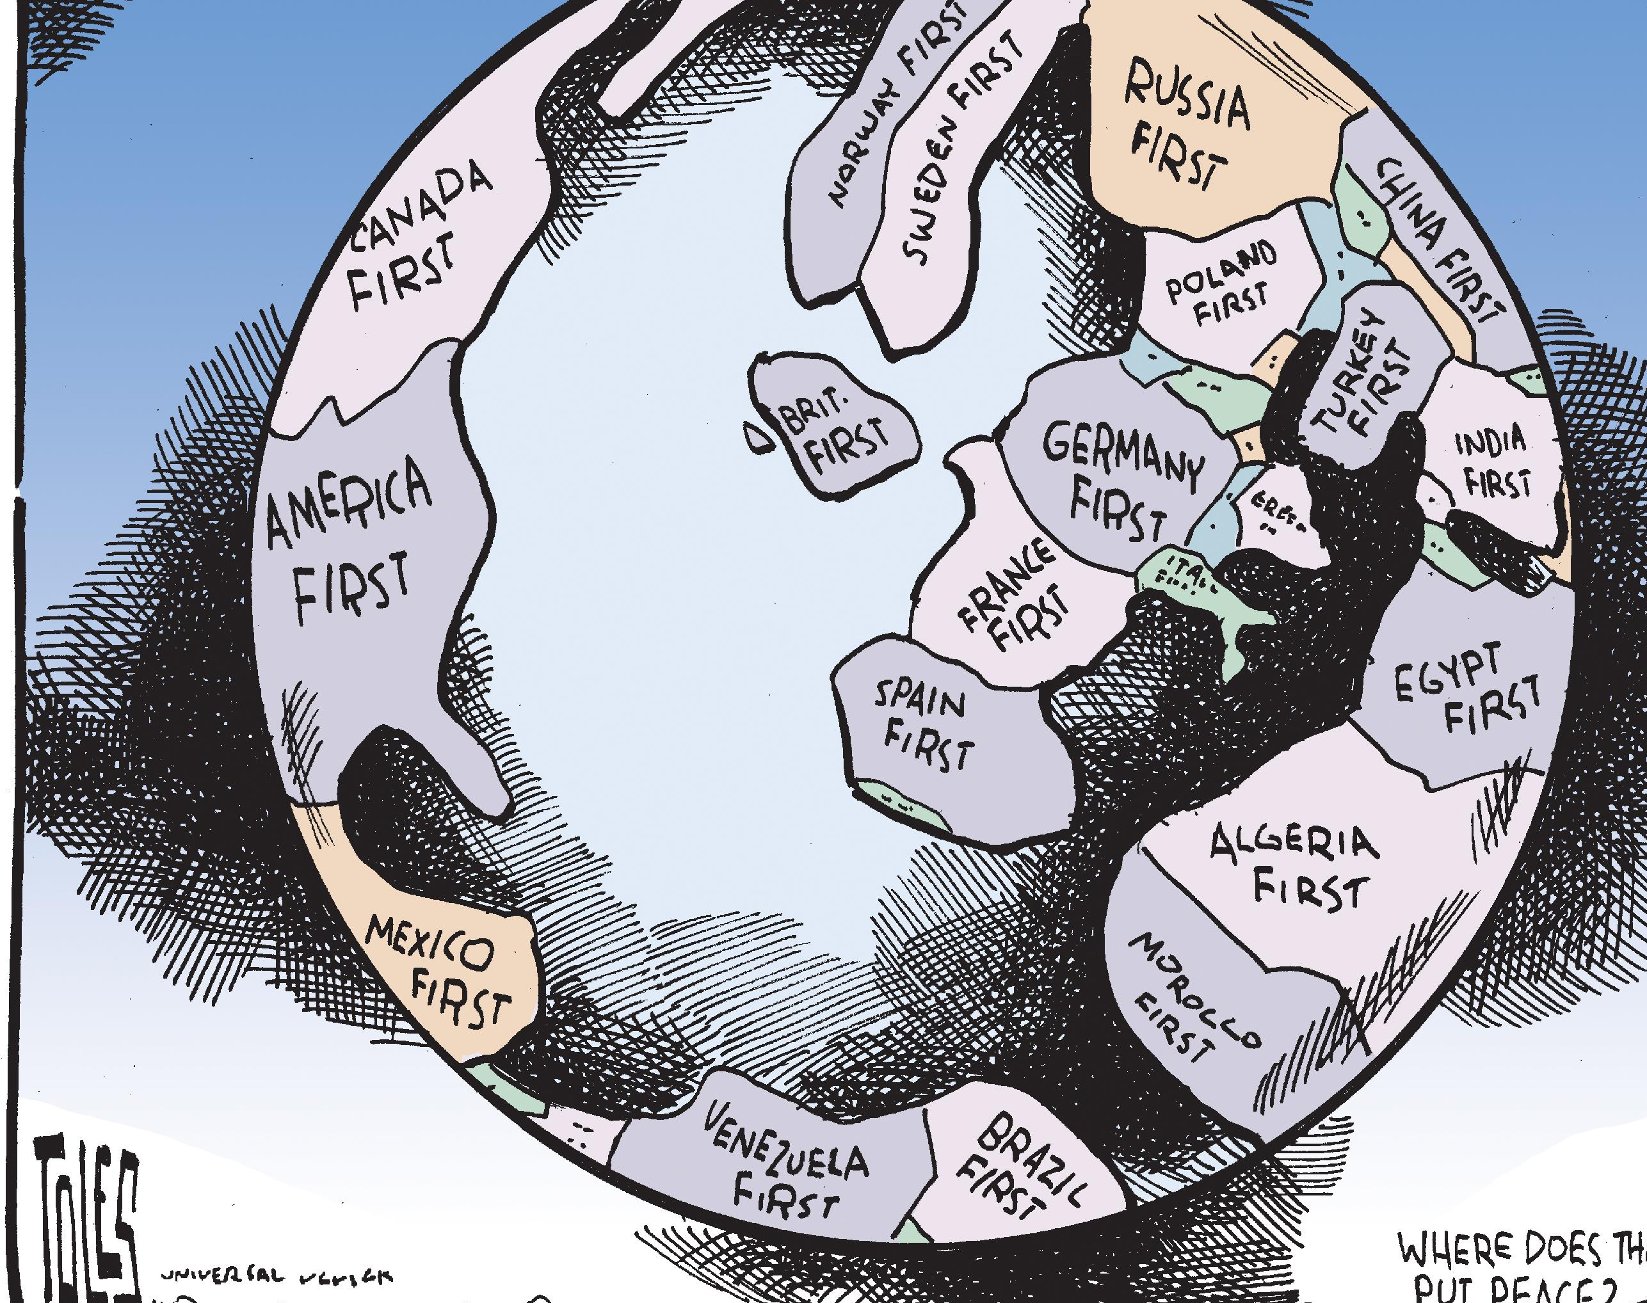
I social e il populismo
“Social media and populism: an elective affinity?”
Alessandro Meloni, Alessandro Casanova
16/11/2023

Slide 2

INTRODUZIONE
Introdurremo il concetto di populismo.
Approfondiremo le connessioni tra populismo e social.
Analizzeremo come le popolazioni europee e americane si informano.
Questa foto di Autore sconosciuto è concesso in licenza da CC BY-NC

Slide 3
Anche se spesso utilizzato da storici, scienziati sociali e commentatori politici, il termine [populismo] è incredibilmente vago, e si riferisce in diversi contesti ad una sconcertante varietà di fenomeni.
Un’ideologia sottile che considera la società come separata in due campi omogenei e antagonisti: “le persone​ pure” contro “l’élite corrotta”; sostenendo che la politica​ dovrebbe essere espressione della volontà generale della​ gente.​
Margaret Canovan
Cas Mudde and Cristòbal R. Kaltwasser

Slide 4
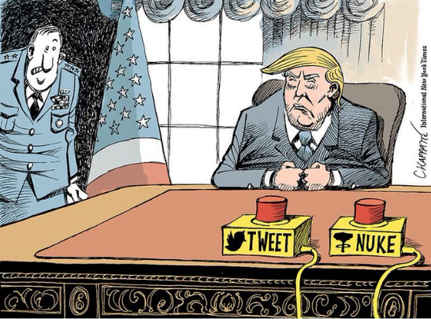
Cenni storici
Nasce in America e in Russia.
Presenta idee agrarie, progressiste e il ”popolo” come virtuoso, ma schiavo delle autorità.
Propone idee ”semplici” e immediate per risolvere i problemi.
Crea l’immagine di un leader che guida, spesso utilizzando stereotipi positivi sul suo carattere.
Immagina un mondo diviso tra ”noi” e ”loro”.

Slide 5
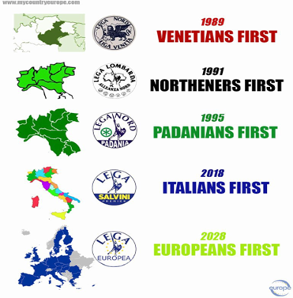
«Il populismo diventa un partito piglia tutto che fa riferimento a tutti quei fenomeni politici che sono considerati dannosi, irrazionale ed estremi. Populismo come politiche che fanno leva sui sentimenti della popolazione, facendo promesse esagerate e assecondando paure immaginarie».
Paolo Gerbaudo. Social media and populism: An elective affinity. Media Culture Society, pages 745–753, 2018.

Slide 6
Connessioni social populismo
Opinion-building: Social media as the People’s voice
Movement-building: Social media as the People’s rally
Social come canali mediatici.
Le persone hanno una grande libertà di espressione.
Luogo perfetto per canali mediatici "alternativi".
I social permettono di "intercettare" i sentimenti popolari.
Algoritmo (Bubbles, Silos).
Individui scontenti con idee ritenute improprie possono ritrovarsi e comunicare.
Una volta formati questi gruppi sono fondamentali per il supporto offerto a candidati populisti.

Slide 7

Qual è la nuova forma di populismo che emerge dall’incontro tra social e populismo?
Non c’è una vera e propria forma.
Il nuovo concetto di populismo è malleabile.
Le piattaforme social sono gli attori chiave del populismo.
Sovrapponibilità free speech e hate speech.
Privati vs Istituzioni.

Slide 8
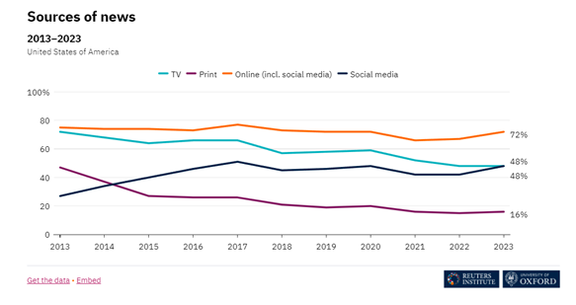
Grafico «source of news» negli USA
https://reutersinstitute.politics.ox.ac.uk/digital-news-report/2023/united-states

Slide 9
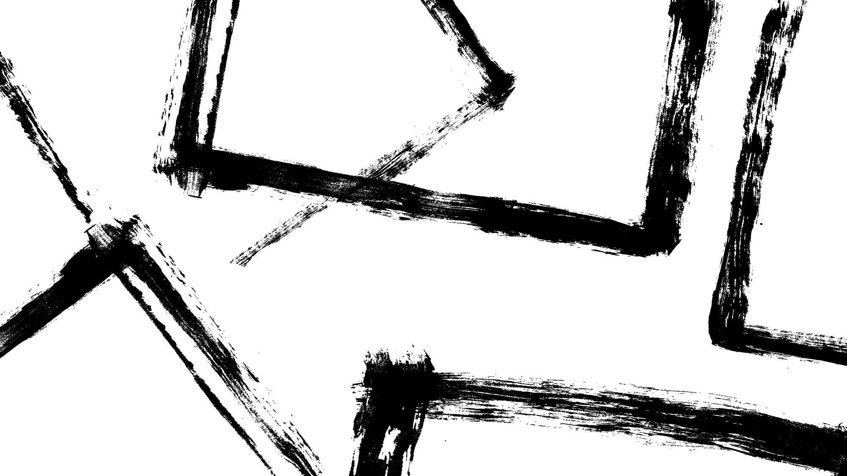
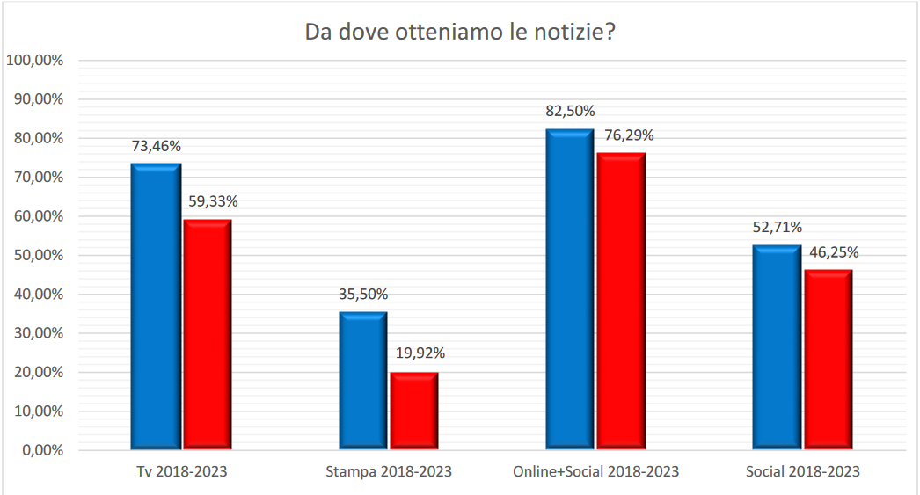
Grafico che aggrega i dati per «source of news» dei paesi Europei, presi da: https://reutersinstitute.politics.ox.ac.uk/digital-news-report/2023/interactive
Si rimanda al seguente link per vedere le percentuali di ogni Stato.

Slide 10

Grazie per l’attenzione!!

